Slide 1

Förebyggande av olyckor i hemmet och på fritiden - Uppgifter

Slide 2

Uppgifter och övningar
Uppgifter:
1-2 Allmänt om olyckor
3-5 Fallolycka och bedömning av fallrisk
6-7 Halkolyckor
8-9 Fallolyckor
10-11 Bedömning av motionsvanor
12 Praktisk övning
13-15 Hemmets säkerhet
16 Brandsäkerhet
17-17 Vattensäkerhet
19-21 Att föra på tal
22-23 Minnessjukdomar och olycksfall
24 Säkerhetscoachväskan

Slide 3
Uppgift 1. Fundera i grupp eller med kompisen bredvid
Hur många olyckor inträffar det årligen i Finland?
Var inträffar mest olyckor?
Vilken är den vanligaste olyckan?
Kan man förebygga dem? Hur? Erfarenheter?

Slide 4
Uppgift 2. Utnyttjande av olycksfalls-indikatorer vid utbildningarna
Bekanta er i grupp eller med kompisen bredvid med anvisningar gjorda för säkerhetscoacherna om utnyttjande av olycksfallsindikatorerna.
Välj en eller flera indikatorer som ni vill granska.
Välj därefter de områden som ni vill ta med i er granskning.
Diskutera vilka observationer ni gör av resultaten?

Slide 5
Uppgift 3. Fallolycka
Par- eller gruppdiskussion (2 min): Har du råkat ut för en fallolycka hemma? I en hurdan situation? Hur skulle du ha kunnat förebygga situationen?
Diskussion (5 min): man går gemensamt igenom deltagarnas erfarenheter.
Statistik och teorier
    i anslutning till fallolyckor
    metoder för förebyggande (8 min).
Om gruppen är stor kan man ta upp 2–3 diskussionsexempel från varje grupp.
Se till att det finns tid för frågor.

Slide 6
Uppgift 4. Bedömning av risken för fallolyckor
Bekanta er i grupp eller med paret med den elektroniska självbedömningsenkäten om fallrisk.
Syftet med enkäten är att grovt bedöma hur stor risk ni löper att råka ut för en fallolycka. Svara på följande frågor genom att välja det alternativ som bäst beskriver er.
På basis av svaren får personen en grov bedömning av den egna risken för en fallolycka.

Slide 7
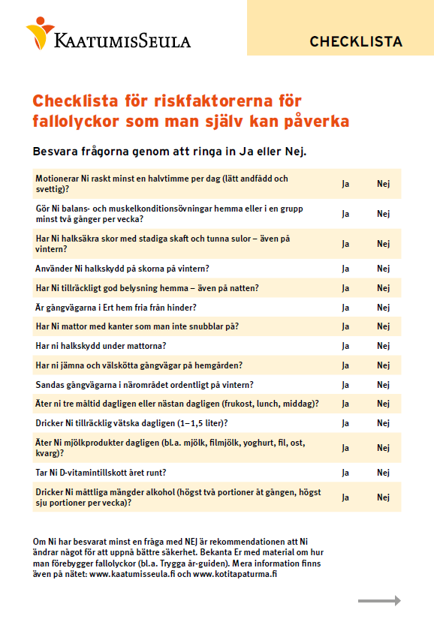
Uppgift 5. Bedömning av risken för fallolyckor
Bekanta er i grupp eller med ert par med checklistan om riskfaktorer för fallolyckor antingen med dator eller pappersblankett.
I listan har man sammanställt riskfaktorer som var och en själv kan påverka och således påverka den egna risken att råka ut för fallolyckor med hemmaknep.
Fundera på svar och förslag till ändringar tillsammans för att minska risken att råka ut för en fallolycka.

Slide 8
Uppgift 6. Kontroll av vinterskor
Klä av skorna.
Kontrollera skosulans lämplighet för vinterföre.
Utnyttja broschyren skor enligt före samt nästa dia om kriterier för trygga vinterskor.

Slide 9
Kriterier för trygga vinterskor
Hälen är låg och bred, bakre kanten är sneddad och mönstrad.
Skosulan är böjlig, tillverkad av mjukt och poröst material.
Skolsulan är kraftig och har ett mönster som är minst 5–8 mm djupt. Fårorna i skosulans mönster är öppna på sidan av skorna.
Klacken har mönster och är tillverkad av mjukt material.

Slide 10
Uppgift 7. Förebyggande av halkolyckor
Bekanta er med olika produkter som ökar säkerheten för vinterpromenader:
  halkskydd
  dubbskor
  höftskydd
  promenadkäppar och stavar
  Utnyttja materialet på webbplatsen pysypystyssä.fi och i synnerhet infografen om olika alternativ för skor och halkskydd.
  Det är bra att utnyttja innehållet i säkerhetscoachväskan.

Slide 11
Uppgift 8. Bikupe-diskussion parvis, fallolyckor
Varför inträffar fallolyckor?
Kan man förebygga dem? Hur? Erfarenheter?
I följande dior har man berättat om faktorer i anslutning till en fallolycka och exempelhändelser som man kan gå igenom i diskussionen.
Notes:
Efter diskussionen kan utbildaren allmänt repetera faktorer i anslutning till fallolyckor och gå igenom typiska exempel (dia 2–4).

Slide 12
Uppgift 9. Bikupe-diskussion parvis, fallolyckor
Varför klättrar du högt?
Hur förbereder du klättringen?
Hur kan klättringen göras säkert?
I följande dior har man berättat om faktorer i anslutning till en fallolycka och exempelhändelser som man kan gå igenom i diskussionen.

Slide 13
Faktorer i samband till fallolyckor
Faller från stege och stegen faller när den inte står stadigt.
Arbete på tak eller hög höjd utan säkerhetssele.
Ramlar från personlift, balkong, brygga, bastulave eller annan höjd (för lågt skyddsräcke).
Faller från stol, pall eller köksstege.
Faller i trappa eller från sängen.
Dålig arbetsställning, bl.a. att man sträcker sig.
I barnfamiljer även trappor, hyllor, fönster osv.

Slide 14
Exempel på fallolyckor 1
Person föll från stege när hen rev lada ensam.
Stegen som placerats mot väggen gled i sidläge, varvid personen föll på betonggolvet.
Person utförde talkoarbete på taket utan säkerhetssele. Hen vacklade högst antagligen och föll från 6 meters höjd till marken.
Person genomförde reparationsarbete av plåttak, varvid personen föll från personliften (säkerhetsräcke 110 cm, dålig arbetsställning).
Person vacklade och föll från hemmets balkong (räcke 105 cm).
Ryttare föll från hästryggen och fick höftskada.

Slide 15
Exempel på fallolyckor 2
Person med försvagad funktionsförmåga rörde sig ensam på svag is, isen gav vika och personen föll i vaken.
Person badade bastu ensam och föll från bastulaven och fick en allvarlig skada.
Person var på besök och går till badrummet på natten. Korridoren var mörk och lokalen okänd, personen faller ner för en trappa i närheten.
Person vacklar till i båten och faller med huvudet före i det grunda vattnet.

Slide 16
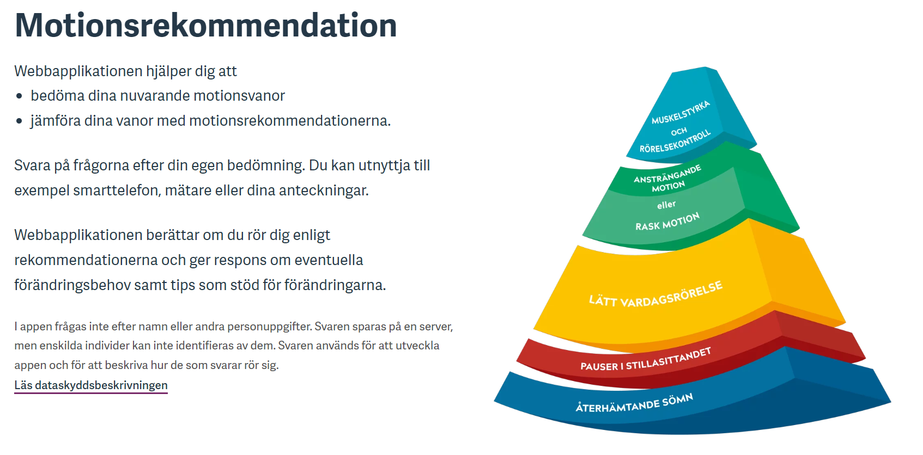
Uppgift 10. Bedömning av motionsvanor
Bedöm tillsammans motionsvanorna för en ”fiktiv person” och bekanta er således med verktyget och motionsrekommendationen
eller
Varje gruppmedlem bedömer egen motionsvana (om alla har smarttelefon)
Mål:
Att bedöma nuvarande motionsvanor
Jämföra vanorna med motionsrekommendationerna

Slide 17
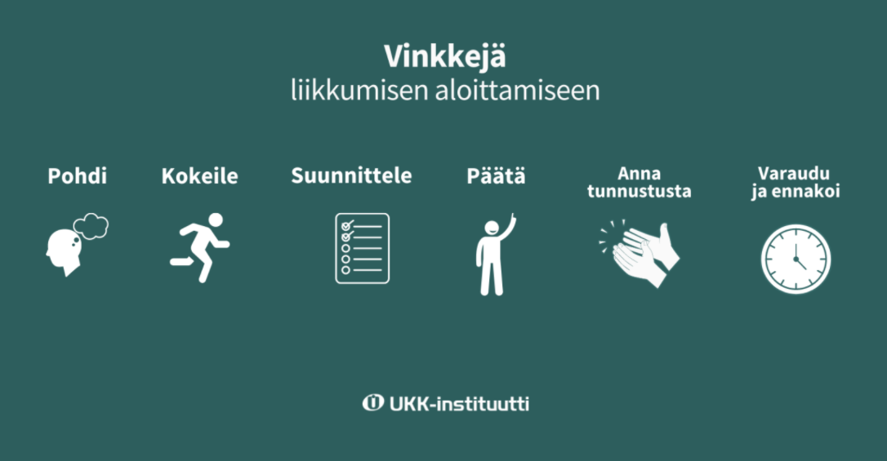
Uppgift 11. Hur kommer man igång?
Tips för att börja motionera
Tips för att börja motionera
Fundera i grupp eller med ett par på frågan: vad tänker du om motion?
Hur kan motion inkluderas i vardagliga situationer som är viktiga för en själv?
Utnyttja tipsen av UKK-institutet om hur man kan sätta i gång?
Fundera
Prova
Planera
Bestäm dig
Ge dig själv erkännande
Var beredd och förutse
UKK-institutet

Slide 18
Uppgift 12. Praktisk övning
Ge gruppen ett kort exempel på att stärka balansen och/eller muskelkonditionen i vardagen antingen med hjälp av diorna eller genom att utnyttja videon gjorda för styrke- och balansövning, (4 videon på YouTube, Styrka för ålderdomen)
  https://www.youtube.com/playlist?list=PLSGkbeFujqqHZT7pHktH6-eEGxTbGs0J7
Notes:
Idéer för övningen på diorna

Slide 19


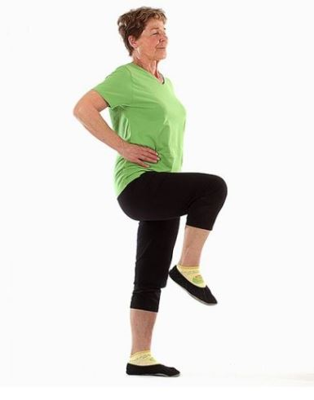
Balansövning: ”Tuppsteget”
Inledande ställning
Stå i smal grenställning med händerna fast i höfterna.
Förklaring av rörelsen
Lyft högra benet i böjd ställning och räta ut benet. Böj benet och lägg ner foten. Gör några upprepningar och växla ben.
Att observera i utförandet
Håll ryggen rak och det stödande benet en aning böjt.
Motiveringar för rörelsen
Rörelsen stärker lårmusklerna och tränar balansen.
Notes:
Obs. tilläggsutmaning t.ex. genom att stå på tårna och samtidigt vifta med armarna eller göra rörelsen med slutna ögon. http://paakallokelit.fi/?one_page_portfolio=kurkiseisonta
Fler balansövningar finns till exempel här: http://www.liukastumis.info/turvallisempikaatumistapa_tasapainoharjoitteita.html

Slide 20
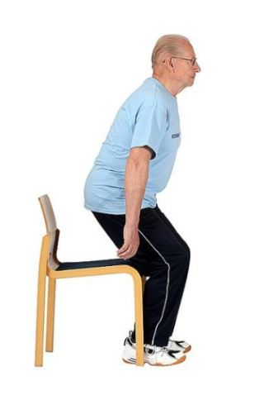
Balansövning: ”Sista minuten”
Inledande ställning
Sitt med rak rygg på stolens främre kant.
Förklaring av rörelsen
Böj överkroppen framåt och stig upp. Sätt dig långsamt. Upprepa några gånger.
Att observera i utförandet
Att böja sig framåt tillräckligt underlättar både att stig upp och att sitta ner långsamt.
Motiveringar för rörelsen
Rörelsen stärker benmusklerna och gör det stadigare att stiga upp.

Slide 21
Uppgift 13. Hemmets säkerhet
Bekanta er i grupp eller parvis med checklistan för hemmets säkerhet som man kan fylla i på nätet
Bekanta er även med säkerhetschecklistor för olika åldersgrupper: kan göras på nätet och kan laddas ner eller beställas i materialbanken.
Diskutera hur ni kan utnyttja checklistorna?
Hur ofta borde listorna kompletteras?
Notes:
Checklistor för olika åldrar finns på finska, svenska och engelska.
Checklistor för barns säkerhet finns dessutom på arabiska och somaliska samt checklista på ryska för äldre.

Slide 22
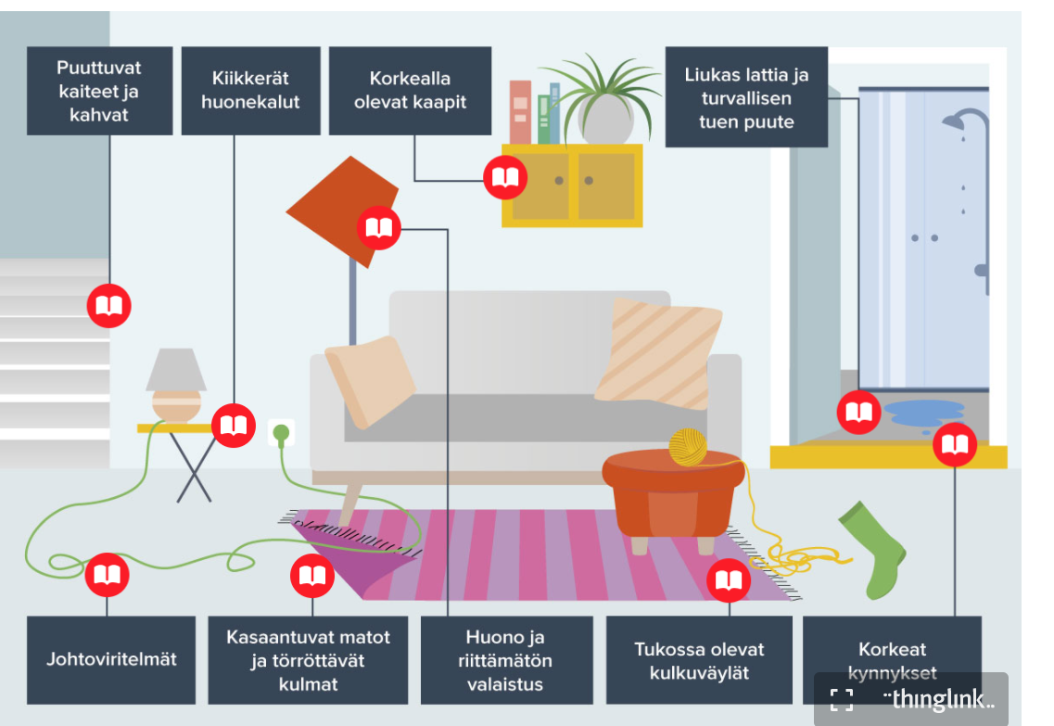
Uppgift 14. Hemmets säkerhet
Ledstänger och handtag som fattas
Högt placerade skåp
Skrangliga möbler
Halt golv och säkra stöd fattas
Granska de vanligaste faroplatserna i hemmet med hjälp av UKK-institutets bild.
Fundera på hur det står till med dessa saker i eget hem?
Om du skulle vidta en korrigerande åtgärd, vilken skulle det vara?
Underliga legningsskapelser
Hopade mattor och spretande hörn
Dålig och otillräcklig belysning
Stockade gångrutter
Höga trösklar

Slide 23
Uppgift 15. Vassa och heta föremål
Fundera i grupp eller med kompisen bredvid på vilka alla vassa föremål ni har hemma.
Vad gör man med dem?
Hur ofta använder ni dem?
Är de farliga?
Var förvarar ni dem?

Slide 24
Uppgift 16. Brand-säkerhet
Fundera i gruppen eller med paret på minst två frågor
  Varför får man inte gå till en rökfylld trappuppgång eller ett annat utrymme?
  Varför pratar man så mycket om eldsvådor, fastän det dör fler människor i fallolyckor?
  Hur har jag sett till brandsäkerheten i eget hem?
  Vad kan jag göra bättre?
  Kan jag lämna lokalen via en reservutgång inom 2–3 minuter efter att brandvarnarna larmat?
  Varför ska brandvarnare vara i taket?

Slide 25
Uppgift 17. Sjösäkerhet Diskussions-uppgift med ett par
Har du själv eller någon närstående råkat ut för en situation till sjöss som kunde ha lett till en olycka?
Hur gick det? Skulle det ha varit möjligt att förebygga? Hur?
Hur kan man öka säkerheten till sjöss?

Slide 26
Uppgift 18. Diskussions- uppgift
Titta på videon och fundera tillsammans:
Känner ni igen att det är någon som drunknar?
Identifiera en som drunknar
Identifiera och rädda en som drunknar
Notes:
Titta på videon,
Fundera tillsammans:
Känner du igen eller hittar du en som drunknar?

Slide 27
Uppgift 19.
Dela ut lappar på borden som har rubrikerna:
  Identifiering av risker
  Ökande av kunskap
  Attitydförändring
  Ändringar i sätten att agera
  Trygga produkter
Kuvert med enskilda ord eller ordpar.
Be deltagarna placera ord under rubrikerna i viktighetsordning (även rubriker).
Se efter hur svaren skiljer sig från varandra eller om de är lika.
Diskutera om ämnet.

Slide 28
Uppgift 20. Att föra på tal
Hur tar jag upp säkerhetsfrågor i min närmaste krets och bland vänner?
Exempelfall: Du besöker en vän (75+) och märker att mattorna är hala. Hur tar du upp att golven hos vännen är farliga?
Notes:
Kan du hjälpa?

Slide 29
Uppgift 21. Att föra på tal
Du har bett en kompis att hjälpa till med reparationen av stugans tak. Du föreslår användning av säkerhetssele och din kompis säger att det inte behövs.
Hur för du på tal att användning av säkerhetsselar är viktigt?
Hur förhåller du dig själv till säkerhetsråden?
Notes:
Ombrytning: case – textens bakgrund olika färg

Slide 30
Uppgift 22. Minnes-sjukdomens mångfald
En minnessjukdom påverkar hjärnan och medför många symtom när den framskrider som även påverkar säkerheten i vardagen och olycksrisker.
Hurdana symtom på minnesjukdom känner du till?
Hurdana säkerhetsrisker kan en minnessjukdom orsaka hemma?
Hur kan riskerna minimeras?

Slide 31
Uppgift 23. Person med minnes-sjukdom som går vilse eller försvinner
Se videon i YouTube
Hur agerar du om du möter en vilsen person utan minne?
  Bemötande – Vad ska man säga? Hur ska man vara närvarande i situationen?
  Fortsatta åtgärder – Vad gör man härnäst?

Slide 32
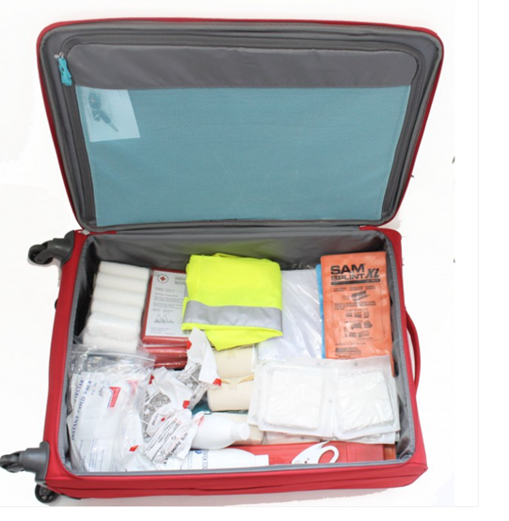
Uppgift 24. Säkerhets-coachväskan
Väskan innehåller centrala säkerhetsredskap för vardagen och till exempel material för förebyggande av olyckor som kan utnyttjas i kartläggningen av olycksrisker.
Bekanta er med innehållet i Säkerhetscoachväskan

